Slide 1
28 марта 2013 год
"Школа - не здание, не кабинеты,
не образцовая наглядная агитация.
Школа - это возвышенный дух, мечта, идея, которые увлекают сразу троих - ребенка, учителя, родителя –
и тут же реализуются. Если их нет, значит это не школа, а обычная бухгалтерия, где приходят и уходят по звонку, зарабатывают - кто деньги, кто оценки и считают дни до отпуска и
минуты до очередного звонка…
Учитель призван реализовывать мечты детей…"
А.А. Захаренко
1

Slide 2
«Неразлучные друзья: взрослые и дети»
2

Slide 3
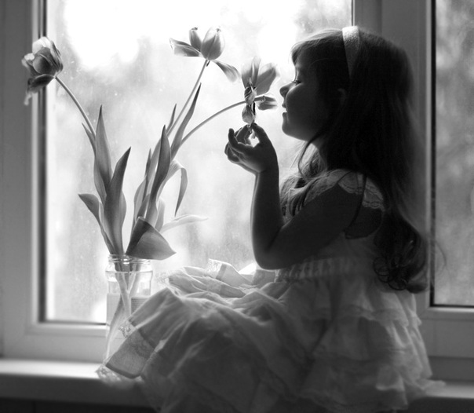
Какой же ребёнок не мечтает оказаться на месте взрослого?
3

Slide 4
4

Slide 5
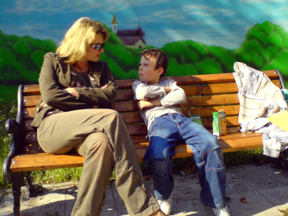
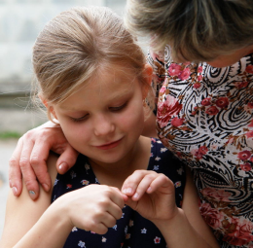
Воспитание человека начинается с его рождения;
он еще не говорит, еще не слушает, но уже учится. Опыт предшествует обучению.
Руссо Ж.-Ж.
Современные
образовательные технологии
в воспитательном
процессе

Slide 6
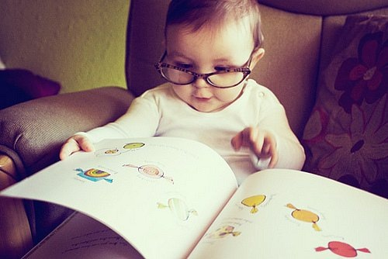
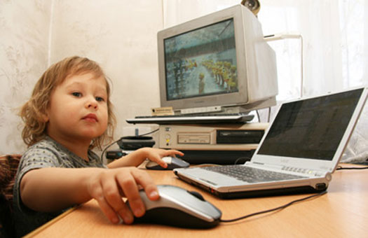
5

Slide 7
Современный классный руководитель
Прогнозирует, анализирует, организует, сотрудничает,
контролирует повседневную жизнь и деятельность учащихся своего класса.

Slide 8
Тема: Современные воспитательные технологии
Цель:
познакомиться с современными
технологиями воспитательной работы

Slide 9
Воспитательные технологии
это система научно обоснованных приемов и методик, способствующих установлению таких отношений между субъектами процесса, при которых в непосредственном контакте достигается поставленная цель – приобщение воспитуемых
к общечеловеческим культурным ценностям.

Slide 10
Системообразующие компоненты
Диагностирование
Целеполагание
Проектирование
Конструирование
Организационно – деятельностный компонент
Контрольно – управленческий компонент

Slide 11
Логический план современных технологий воспитания:
1) научно и социально обоснованные требования к будущему полноценному гражданину государства;
2) передача социального опыта;
3) постановка главной цели и сопутствующих задач;
4) многоракурсная профессиональная оценка ученика;
5) полноценная организация творческого процесса;
6) мотивация и ориентация на успех;
7) поэтапный комплексный анализ результатов воспитания.

Slide 12
Современные технологии воспитания
осуществляются
по определённому эффективному алгоритму:
1) подготовительный этап (пробуждение интереса к знаниям у ребёнка);
2) психологический настрой (вступительное слово);
3) содержательная часть (подробное описание предметной деятельности);
4) завершающий этап;
5) планы на будущее.

Slide 13
Воспитательные технологии

Slide 14
